Slide 1
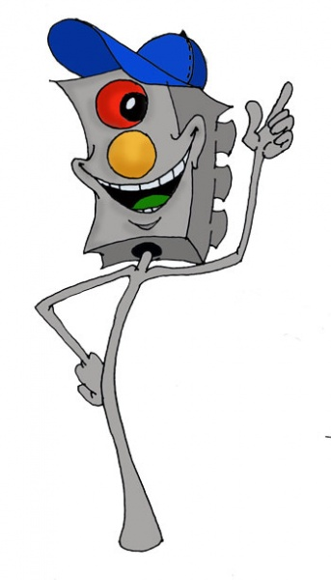
Внеклассное занятие
по правилам дорожного движения
« Мы – пешеходы!»
для учащихся 1 – 2 класса.

Slide 2
Здравствуйте, ребята!
Я и вежливый и строгий,
Я известен на весь мир!
Я на улице широкой
Самый главный командир.

Slide 3
Хоть у вас терпенья нет,
Подождите: красный свет!
Красный свет нам говорит: Стой! Опасно!
Путь закрыт!

Slide 4
Жёлтый свет-предупрежденье:
Жди сигнала для движенья.
Объявляю вам заранее:
Перехода больше нет!
Не спешите, посмотрите,
посмотрите на меня!
Не спешите,
подождите до зелёного огня.

Slide 5
Зелёный свет
открыл дорогу:
Переходить ребят могут.
Вот теперь идите смело -
Пешеходам путь открыт!
Проходите, разрешаю,
Не беда, что я один,
Я надёжно защищаю
От трамваев и машин!

Slide 6
Поиграем

Slide 7
красный – молчим
желтый – хлопаем
зеленый – топаем

Slide 8
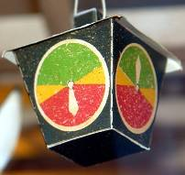
Первый в мире светофор

Slide 9
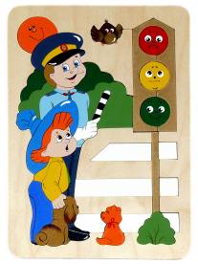
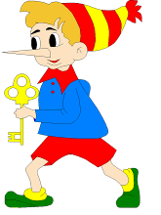
Пешеход, пешеход!
Помни ты про переход!
Подземный, наземный,
Похожий на зебру
Знай, что только переход
От машин тебя спасёт!

Slide 10
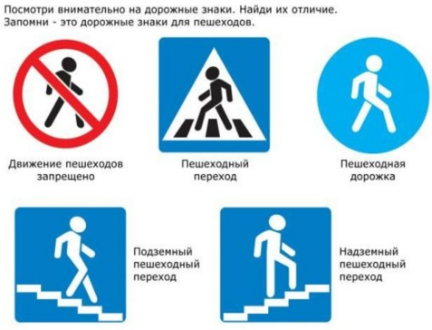
Пешеходная
дорожка
Пешеходный
переход
Движение пешеходов
запрещено
Подземный
пешеходный переход
Надземный
пешеходный переход

Slide 11
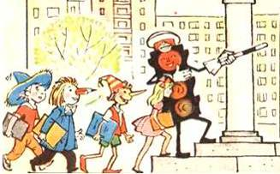
Открыта школа
светофорных наук

Slide 12
Помни правила
движения
и будь здоров!

